Slide 1



TRƯỜNG MẦM NON TRỰC THẮNG
Năm học:2025-2026
Chào mừng các cô đến với lớp

Slide 2

Giáo án điện tử
Đề tài: Dạy hát “ngày vui của bé”
Chủ đề: Trường mẫu giáo của bé

Slide 3



Gồm 3 đội chơi: Hoa tím
Hoa đỏ
Hoa vàng
Và 3 phần chơi:
PHẦN I : TÀI NĂNG TỎA SÁNG
PHẦN II : CÙNG LẮNG NGHE
PHẦN III : ĐỘI CHƠI THÔNG THÁI

Slide 4
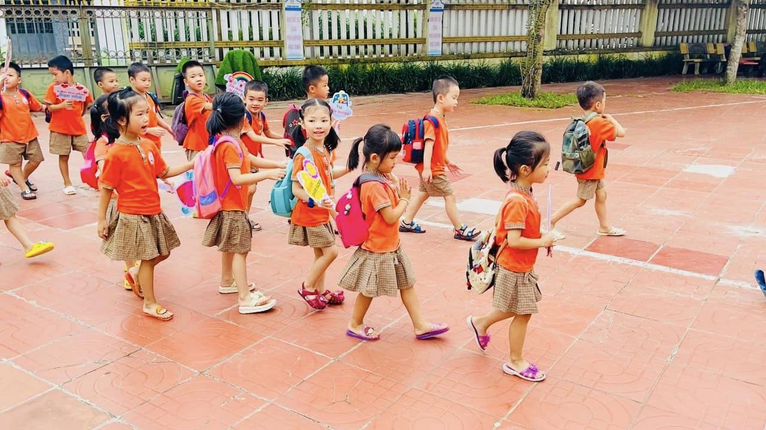

Slide 5
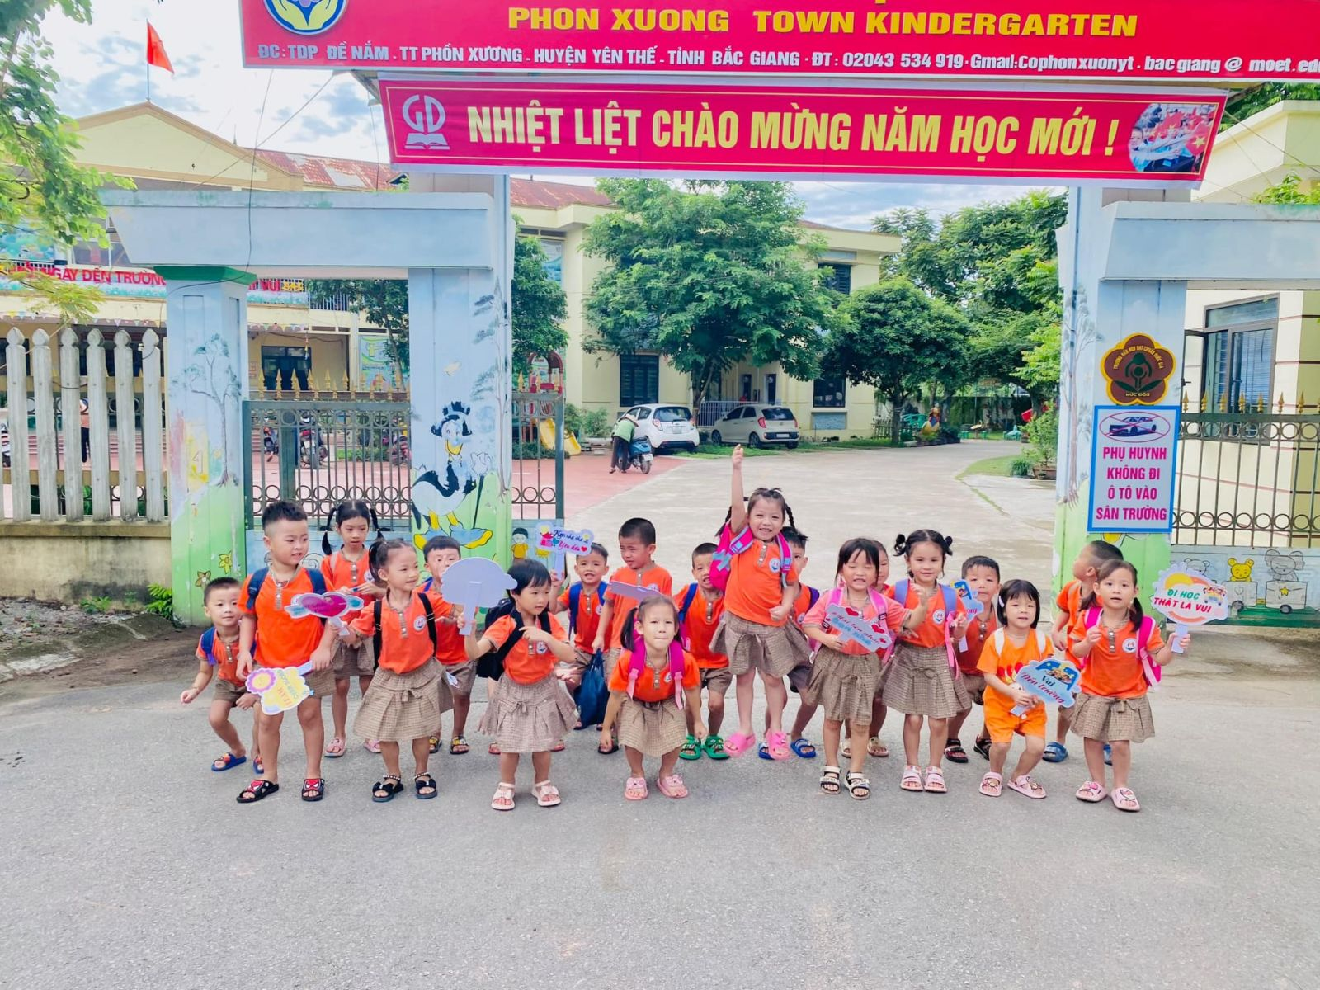

Slide 6
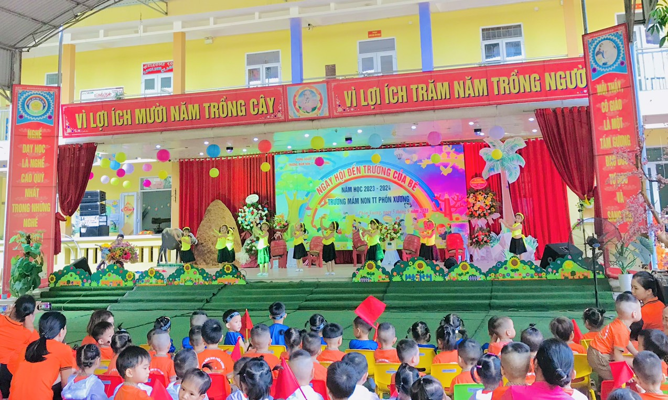

Slide 7
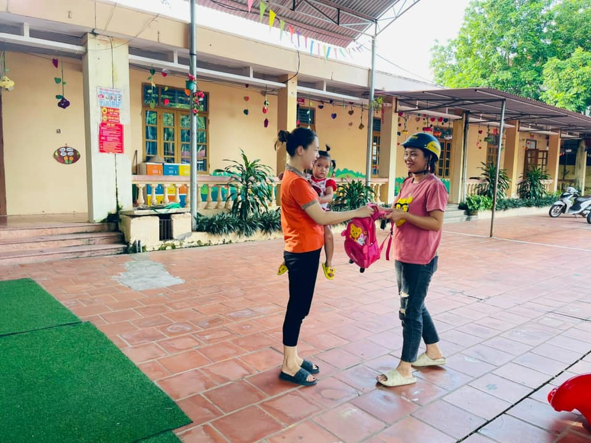

Slide 8
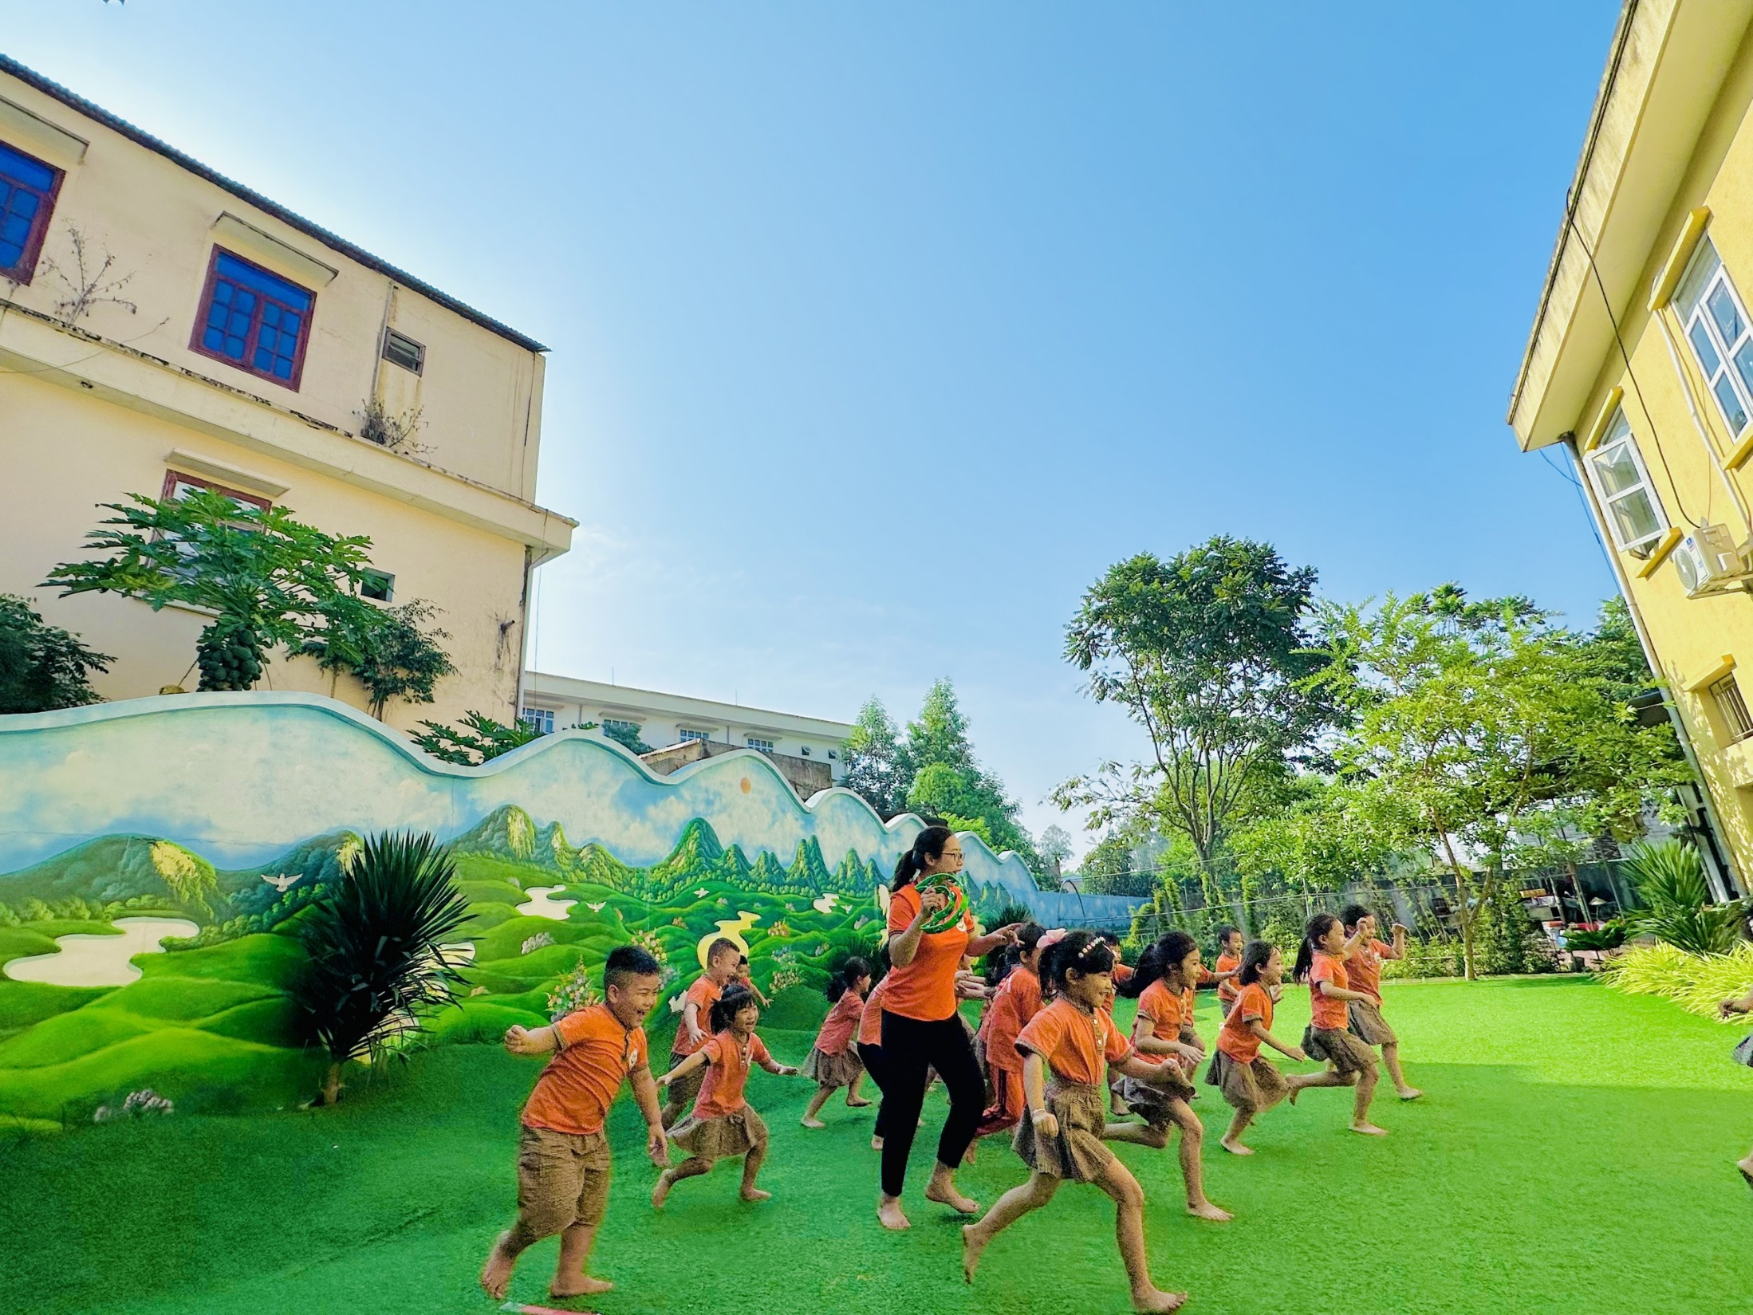

Slide 9
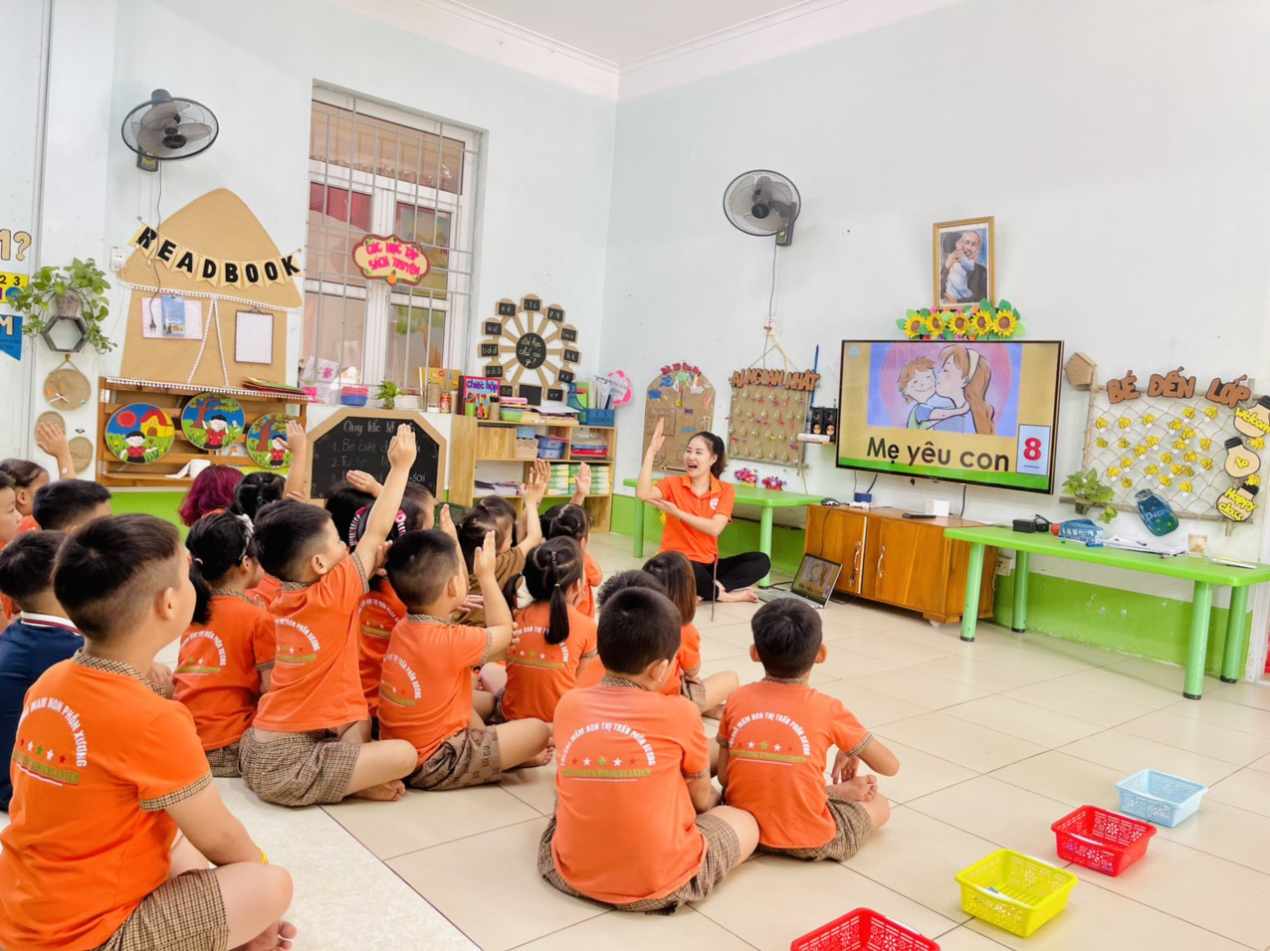

Slide 10






1
PHẦN I: TÀI NĂNG TỎA SÁNG

Slide 11



Slide 12
2
PHẦN II: CÙNG LẮNG NGHE
Nghe hát: Ngày đầu tiên đi học
Tác giả: Nguyễn Ngọc Thiện

Slide 13
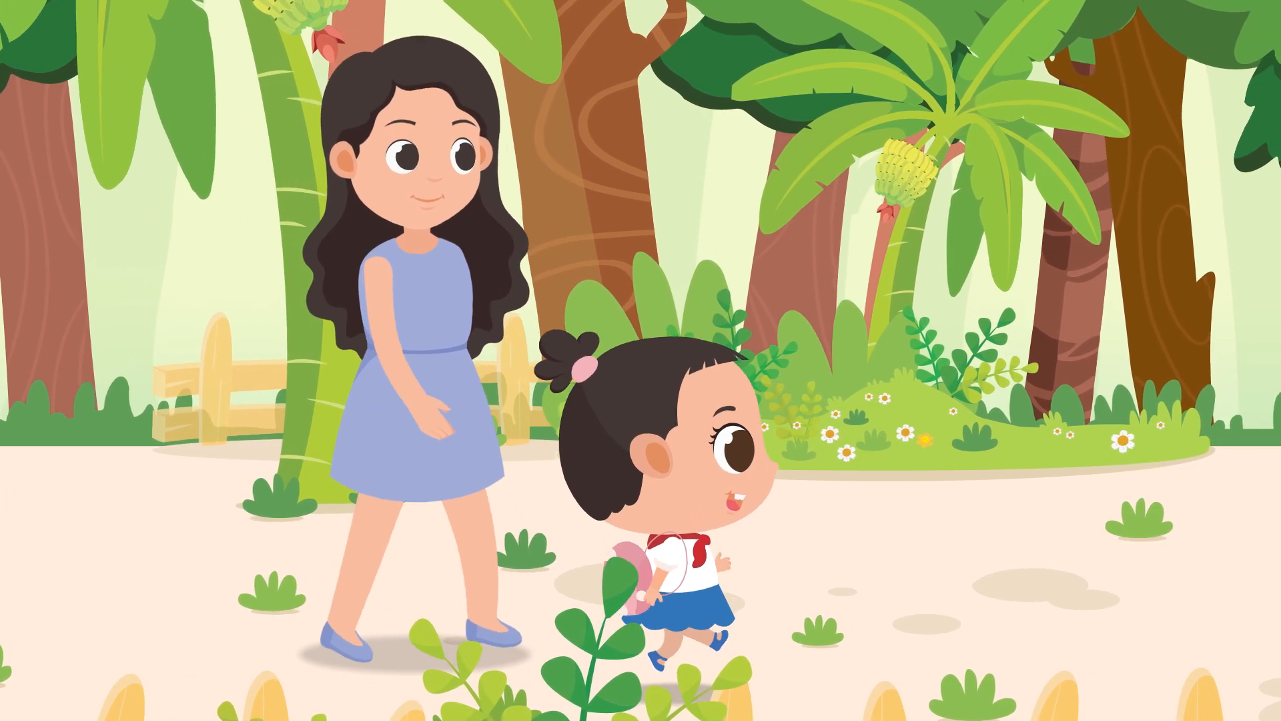

Slide 14

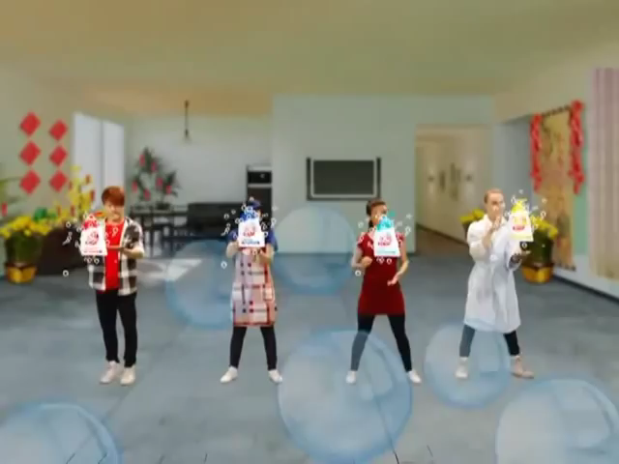
3
PHẦN III: ĐỘI CHƠI THÔNG THÁI

Slide 15

Xin chân thành cảm ơn quý cô

